Slide 1
আজকের ক্লাসে সবাইকে স্বাগত

Slide 2
আবদুর রহিম
সহকারী শিক্ষক
রূপকানিয়া মডেল সরকারি প্রাথমিক বিদ্যালয়
সাতকানিয়া, চট্টগ্রাম।
মোবাইল: ০১৮১৮-৮২৬৯৫৭
E-mail: rahimatgps@gmail.com
শ্রেণি: 5ম
বিষয়: প্রাথমিক বিজ্ঞান
অধ্যায়-১০
আমাদের জীবনে তথ্য
(তথ্য সংগ্রহ, সংরক্ষণ ও বিনিময়)
তারিখ: ১০.১০.২০২০

Slide 3
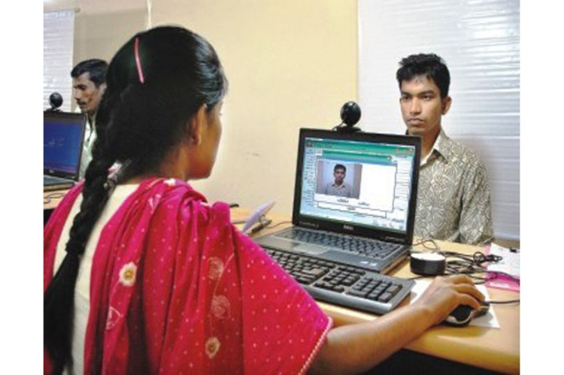
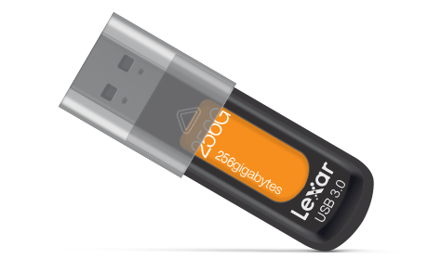
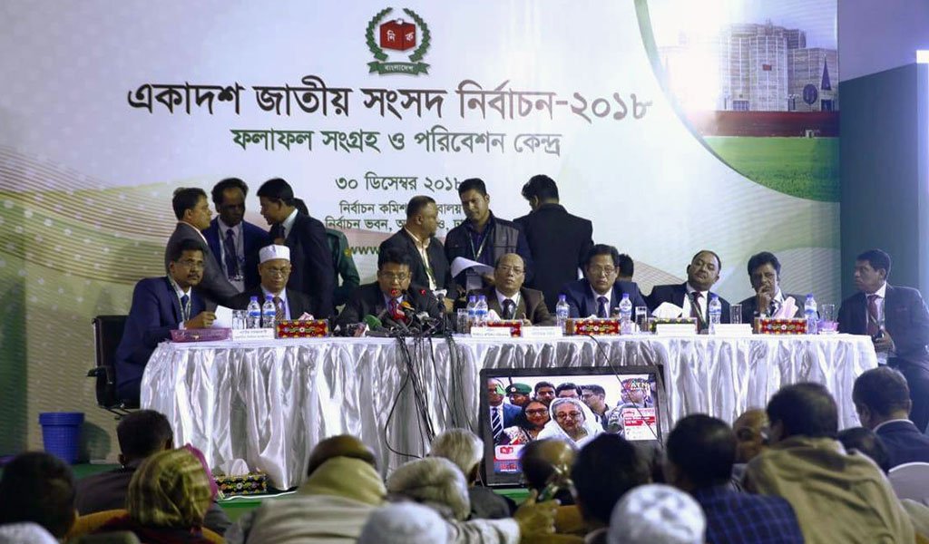
ছবিতে কী দেখতে পাচ্ছো?
তথ্য সংগ্রহ করা হচ্ছে।
তথ্য সংরক্ষণ করা হচ্ছে।
তথ্য বিনিময় করা হচ্ছে।

Slide 4
আজকের পাঠ
তথ্য সংগ্রহ, সংরক্ষণ ও বিনিময়।

Slide 5
শিখনফল
এই পাঠ শেষে শিক্ষার্থীরা.........
১১.২.১ ইন্টারনেট ব্যবহারের মাধ্যমে তথ্য সংগ্রহ করতে পারবে
ও সংগৃহীত তথ্য শ্রেণিতে উপস্থাপন করতে পারবে।
১১.২.২ সংগৃহীত তথ্য সংরক্ষণের উপায় বলতে পারবে।
১১.২.৩ প্রযুক্তি ব্যবহার করে সহপাঠী ও অন্যান্যদের সাথে তথ্য
বিনিময় করতে পারবে।

Slide 6
এগুলো হচ্ছে তথ্য সংগ্রহ ও বিনিময়ের মাধ্যম ।
ছবিতে কী কী দেখা যাচ্ছে?
বই
সংবাদ পত্র

Slide 7
ছবিতে কী কী দেখা যাচ্ছে?
এগুলো হচ্ছে তথ্য সংগ্রহ ও বিনিময়ের মাধ্যম ।
রেডিও
টেলিভিশন

Slide 8
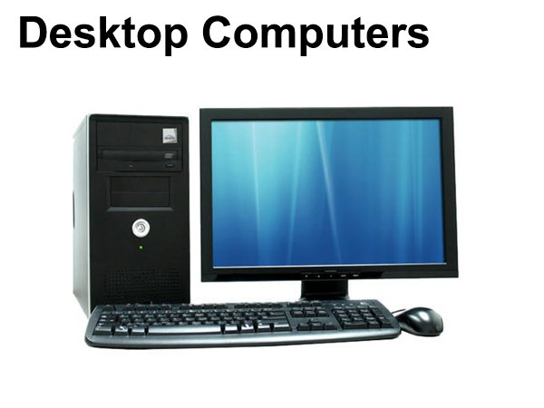
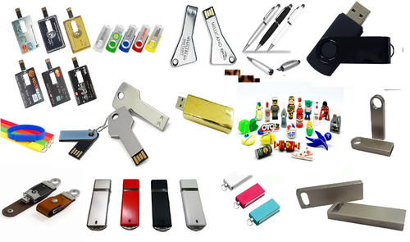
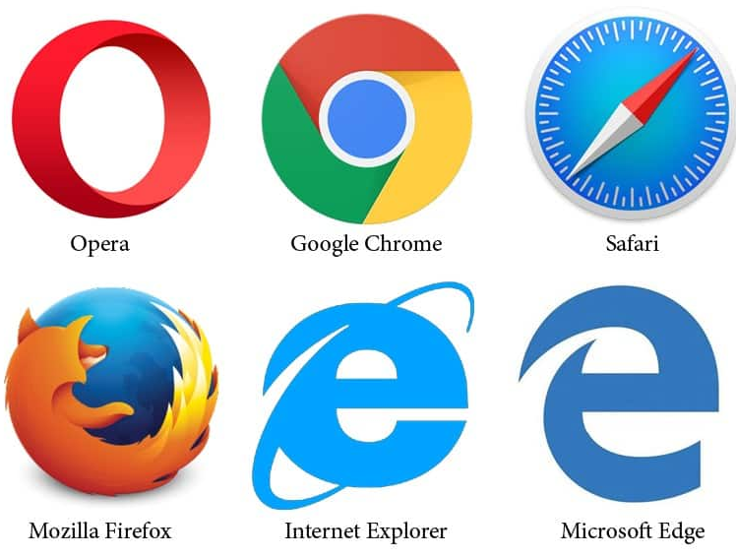
ছবিতে কী কী দেখা যাচ্ছে?
এগুলো হচ্ছে তথ্য সংগ্রহ, সংরক্ষণ ও বিনিময়ের মাধ্যম।
কম্পিউটার
পেন ড্রাইভ
ইন্টারনেটের ব্যবহার

Slide 9
ইন্টারনেট হচ্ছে পৃথিবীর বিভিন্ন প্রান্তের কম্পিউটারগুলোকে সংযুক্তকারী বিশাল নেটওয়ার্ক।
কোন মাধ্যম হতে সহজে তথ্য সংগ্রহ করা যায়?
ছবিটি দেখে কী বুঝা যাচ্ছে?
ইন্টারনেট।

Slide 10
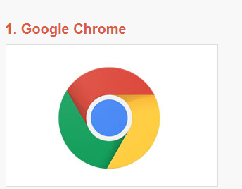
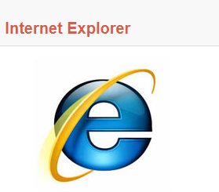
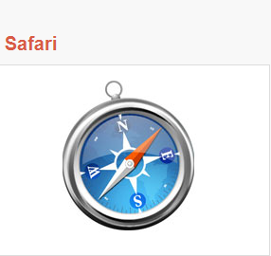
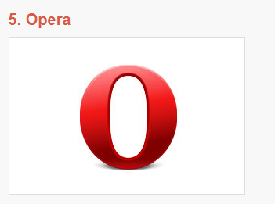
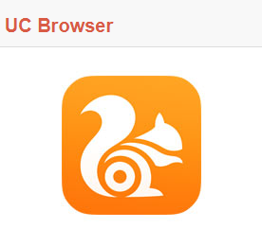
এই গুলো হল ব্রাউজার। এই সব ব্যবহার করে সার্চ ইঞ্জিনে যেতে হয়।

Slide 11
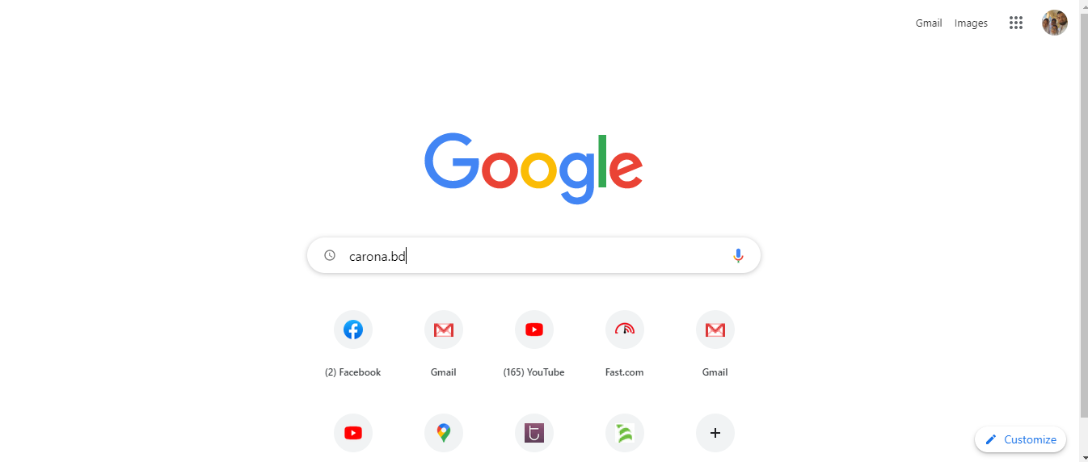
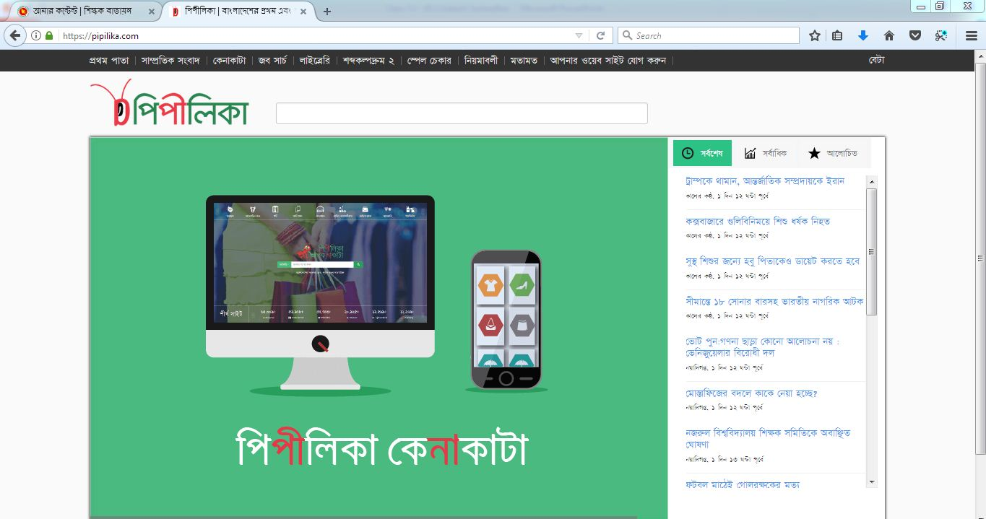
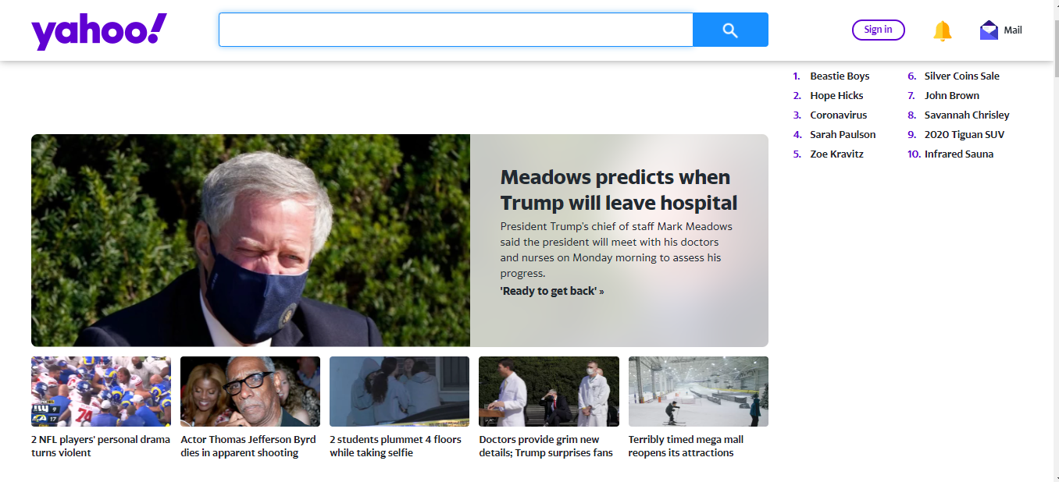
প্রথমে, যেকোন সার্চ ইঞ্জিন যেমন- google, yahoo, pipilika ইত্যাদি ব্যবহার করব।
এখন আমরা দেখব কিভাবে ইন্টারনেট হতে তথ্য সংগ্রহ করা যায়ঃ-
pipilika
google
yahoo

Slide 12
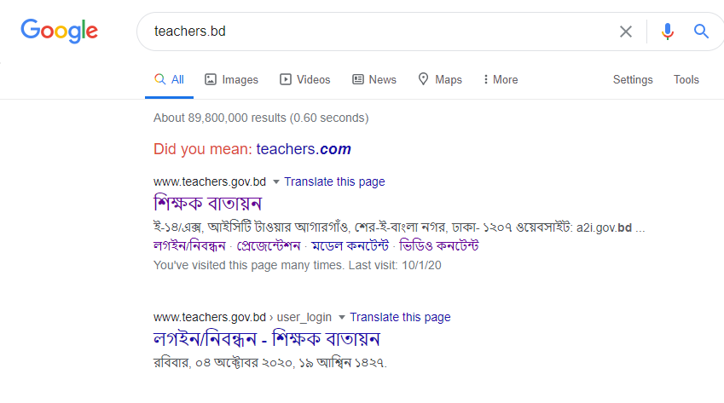
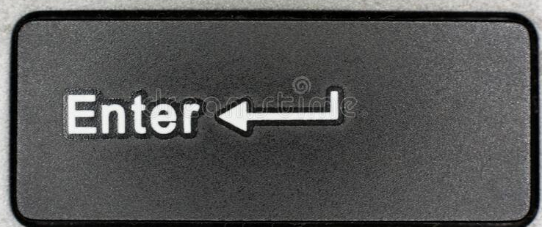
এরপরে, যে বিষয়ে তথ্য প্রয়োজন সেটি সার্চ বারে লিখে এন্টার কী চাপ দেই।

Slide 13
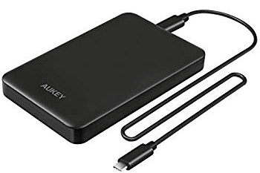
তারপরে, এবার প্রয়োজনীয় তথ্যটি পেন ড্রাইভ,হার্ড ডিস্কে বা খাতায় সংগ্রহ করি।

Slide 14
একক কাজ
ইন্টারনেট হতে তথ্য সংগ্রহের কিছু মৌলিক ধাপের নাম তোমাদের খাতায় লেখ।

Slide 15
এগুলো হচ্ছে তথ্য সংরক্ষণের মাধ্যম বা উপায়।
ছবিতে কী কী দেখা যাচ্ছে?
খাতায় লিখে
ছবি তুলে

Slide 16
এগুলো হচ্ছে তথ্য সংরক্ষণের মাধ্যম বা উপায়।
ছবিতে কী কী দেখা যাচ্ছে?
পেন ড্রাইভ
ভিডিও করা

Slide 17
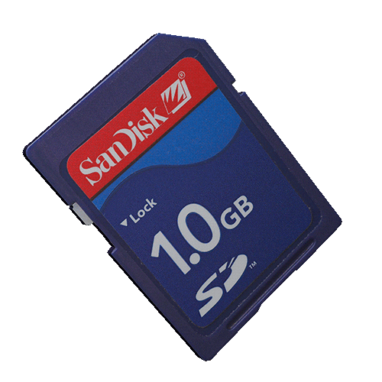
ছবিতে কী কী দেখা যাচ্ছে?
এগুলো হচ্ছে তথ্য সংরক্ষণের মাধ্যম বা উপায়।
সিডি ও ডিভিডি
মেমোরি কার্ড

Slide 18
জোড়ায় কাজ
তোমাদের খাতায় তথ্য সংরক্ষণ করার ৫টি প্রযুক্তির নাম লেখ।

Slide 19
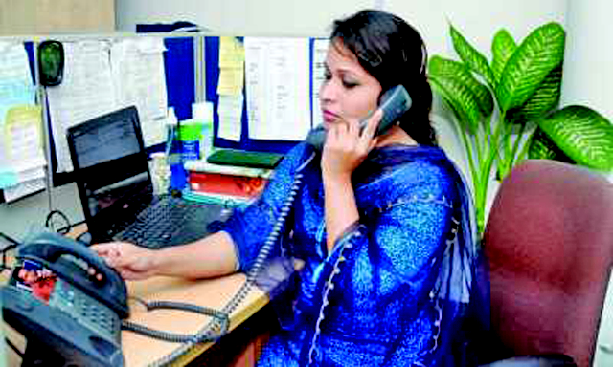
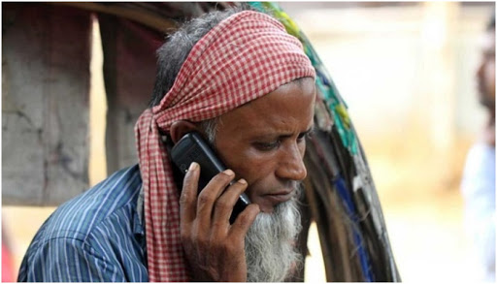
এইগুলো হচ্ছে তথ্য বিনিময়ের মাধ্যম বা প্রক্রিয়া।
টেলিফোনে কথা বলা
মোবাইলে কথা বলা
চিঠি লেখা

Slide 20
এইগুলো হচ্ছে তথ্য বিনিময়ের মাধ্যম বা প্রক্রিয়া।
ছবি তুলে
ভিডিও করে

Slide 21
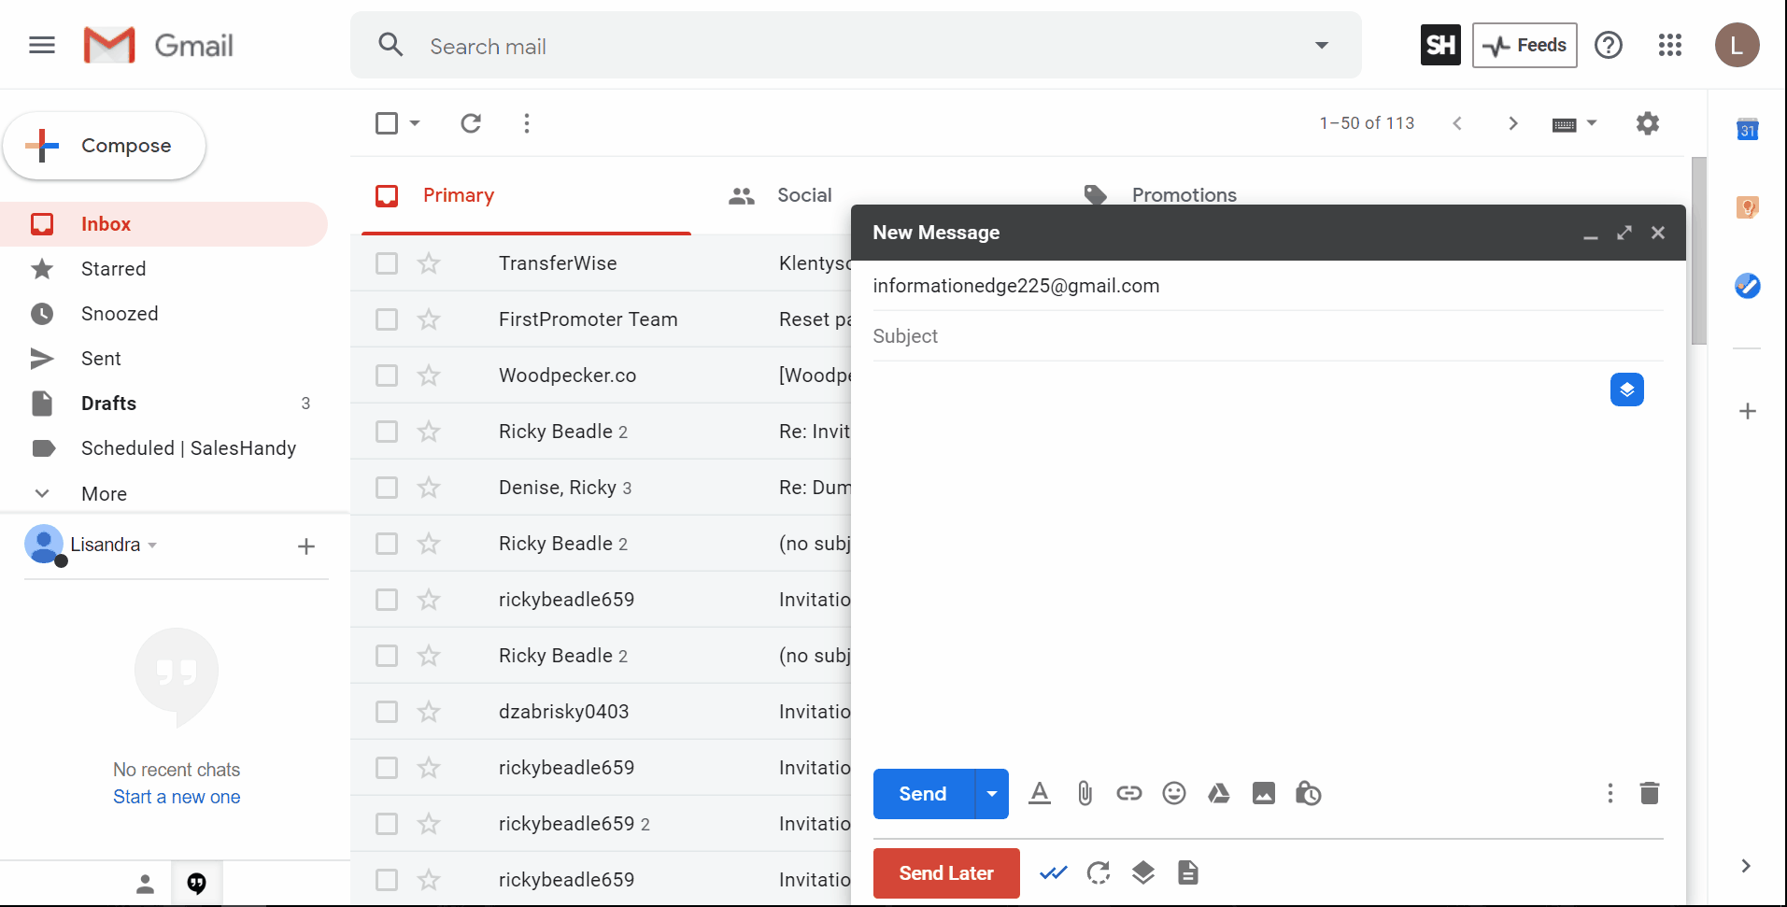
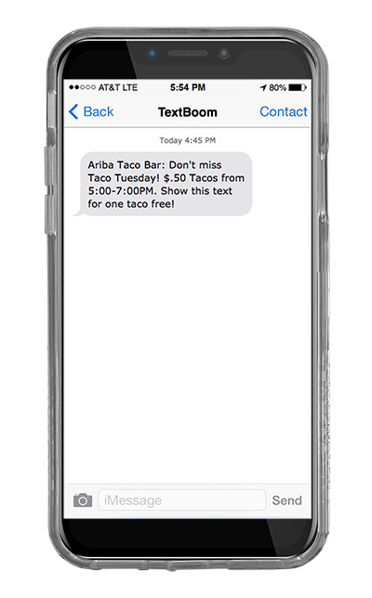
এইগুলো হচ্ছে তথ্য বিনিময়ের মাধ্যম বা প্রক্রিয়া।
মেইল পাঠিয়ে
এস এম এস পাঠিয়ে

Slide 22
এইগুলো হচ্ছে তথ্য বিনিময়ের মাধ্যম বা প্রক্রিয়া।
ফেইসবুক
টুইটর
ইমু
হোয়াটআপ
ভাইভার

Slide 23
দলগত কাজ
করোনার নিয়মিত আপডেট কি উপায়ে এবং কোন উৎস হতে পেতে পারি তা লিখ।

Slide 24
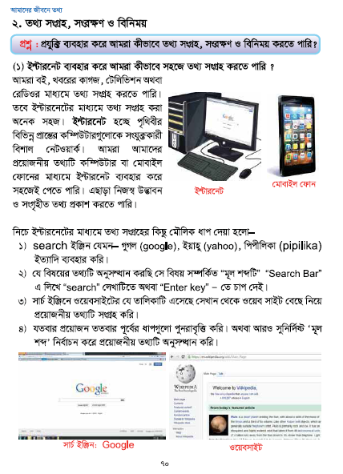
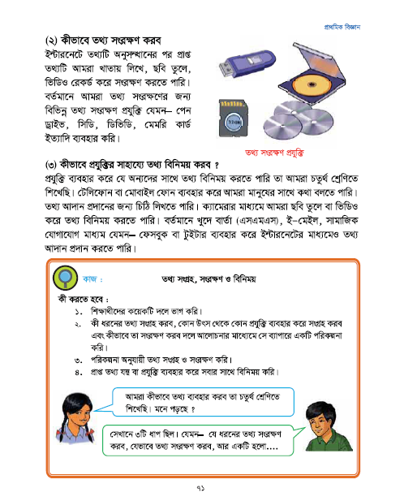
পাঠ্য বই সংযোগ
তোমার প্রাথমিক বিজ্ঞান বইয়ের ৭০-৭১ নং পৃষ্ঠা খুলে মনযোগ সহকারে পড়।

Slide 25
মূল্যায়ন
বাম পাশের শব্দের সাথে ডান পাশের শব্দ মিলাও ।
বাম পাশ ডান পাশ
ইন্টারনেট- যোগাযোগ মাধ্যম
পেনড্রাইভ- তথ্য বিনিময়
ফেইসবুক- তথ্য সংরক্ষণ
এস এম এস-
পিপীলিকা- সংযোগকারী নেটওয়ার্ক
সার্চ ইঞ্জিন

Slide 26
মূল্যায়ন
প্রশ্নগুলোর উত্তর খাতায় লিখঃ-
১. ইন্টারনেট কী?
২. কোন প্রযুক্তির সাহায্যে তথ্য বিনিময় করা যায়?
৩. বাংলাদেশে ব্যবহৃত তিনটি সার্চ ইঞ্জিনের নাম লেখ।

Slide 27
বাড়ির কাজ
তোমার একজন বন্ধু জাপানে থাকে। তুমি তার সাথে তথ্য বিনিময় করতে চাও। কোন কোন উপায়ে তুমি তার সাথে তথ্য বিনিময় করতে পার? এর জন্য তোমার কী কী প্রযুক্তির দরকার হবে ? লেখ।

Slide 28
ধন্যবাদ

